Slide 1
BEZPEČNOSŤ NA POČÍTAČOVÝCH SIEŤACH
Nikolas Séleš 2.D
SPŠE Halová 16

Slide 2
ÚVOD
KTO SOM
TÉMA PRÁCE
CIEĽ PRÁCE
Nikolas Séleš
2.D
SPŠE Halová 16
Bezpečnosť na počítačových sieťach
Identifikovať hrozby a obranné metódy
Poučiť ostatných o tejto téme

Slide 3




OBSAH PREZENTÁCIE
01
02
03
04
HISTÓRIA BEZPEČNOSTI SIETÍ
HLAVNÉ HROZBY A ÚTOKY
OBRANNÉ METÓDY
TVORBA PLAGÁTU

Slide 4
HISTÓRIA BEZPEČNOSTI POČÍTAČOVÝCH SIETÍ
ARPANET
PRVÝ FIREWALL
Predchodca internetu
Packet-Filtering Firewall
1970s
1980s
1990s
2000s
PRVÝ ÚTOK
VZNIK WWW
Morris Worm
Internet, tak ako ho poznáme aj dnes

Slide 5

HLAVNÉ HROZBY A ÚTOKY
Phishing
Keylogging
Falošné e-maily
Citlivé informácie
Sledovanie kláves
Softvérové/hardvérové keyloggery
Spyware
Ransomware
Špehovanie
Zmeny nastavení
Zašifrovanie dát
Výkupné

Slide 6




OBRANNÉ METÓDY
FIREWALL
ANTIVÍRUS
VZDELÁVANIE SA
ŠIFROVANIE
ZÁLOHOVANIE DÁT
2FA

Slide 7
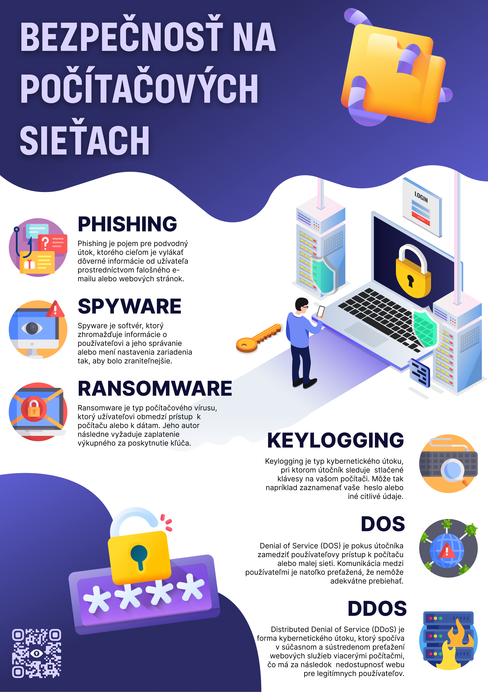
PRODUKT: PLAGÁT
Robený vo Figme
Obsahuje hlavné typy útokov
Ľahký na porozumenie

Slide 8


POSTUP PRI TVORBE PLAGÁTU
PRIESKUM
TEXT
FINALIZOVANIE
Prieskum na internete ohľadom tvorbe plagátov
Pridanie hlavných bodov a popisu
Dokončenie detailov, a vyhotovenie plagátu
1
2
3
4
5
NÁVRH
GRAFICKÝ DIZAJN
Stručny návrh plagátu v programe Figma
Obrázky, útvary, …

Slide 9
ZÁVER
VÝZNAM BEZPEČNOSTI
OBRANNÉ METÓDY
HLAVNÉ HROZBY

Slide 10

ZDROJE
GRAFIKA (Obrázky a ikony):
https://www.flaticon.com/
https://www.freepik.com/
TEXT:
https://www.radware.com/resources/network_security_history.aspx/
https://www.ipxo.com/blog/infographic-history-of-network-security/
https://isocertifikat.sk/iso-27001-identifikacia-hrozieb-a-zranitelnosti/
https://managementmania.com/sk/informacne-a-pocitacove-hrozby
https://www.europarl.europa.eu/topics/sk/article/20220120STO21428/kyberneticka-bezpecnost-hlavne-hrozby-v-roku-2021-infografika
ROČNÍKOVÁ PRÁCA:
https://github.com/nnixo/RocnikovaPraca_2023-24

Slide 11
ĎAKUJEM ZA POZORNOSŤ
Ak máte nejaké otázky, rád Vám na ne odpoviem.

